Slide 1


คาดหมายสภาพอากาศประเทศไทย ประจำเดือน ม.ค.๖๕

Slide 2

สภาพอากาศประเทศไทย
เดือน มกาคม พ.ศ. ๒๕๖๕

Slide 3
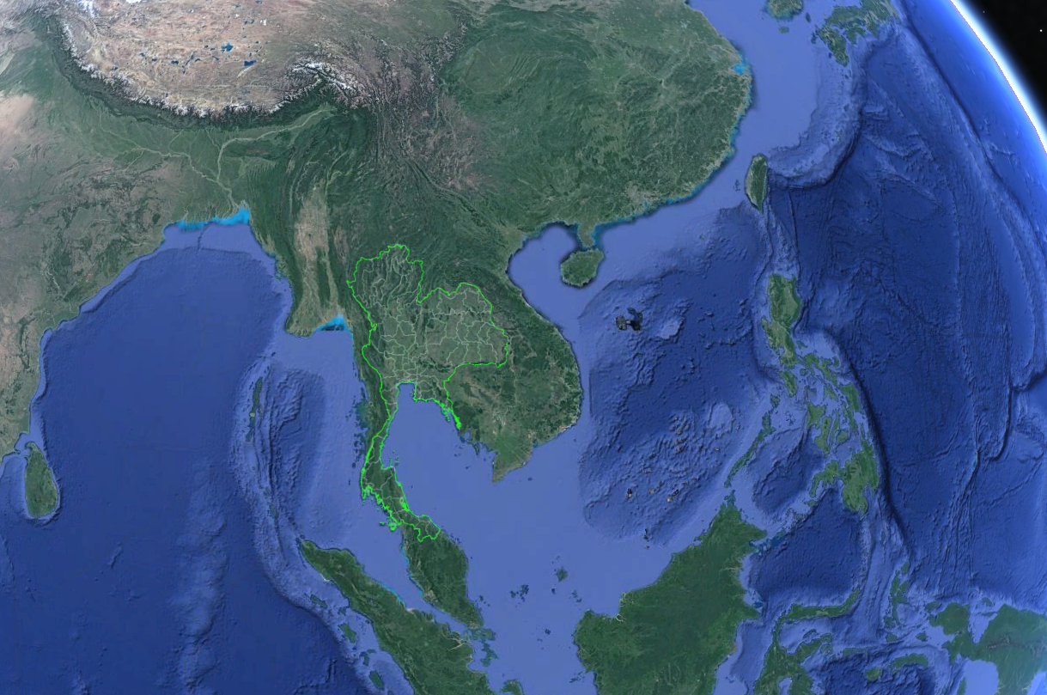
ตัวการที่ทำให้เกิดสภาพอากาศ เดือน ม.ค.๖๕
ลับมาก
1012
1014
1016
1018
1020
1022
1024
1026
1026
1024
1022
1020
1018
1016
1028
1014
H
1012
1010
L
1010
L

Slide 4


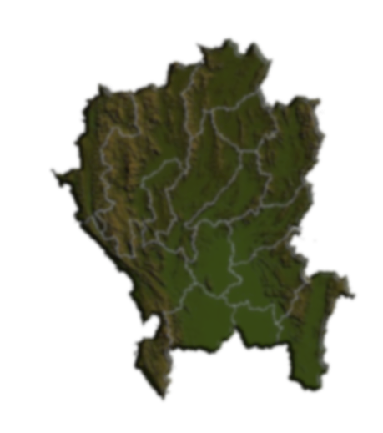





ภาคเหนือ
เย็น - หนาว
หมอก - หมอหหนา
เกณฑ์ฝน
ฝนเล็กน้อย | ตั้งแต่ ๐.๑ - ๑๐.๐ มม.
ฝนปานกลาง | ๑๐.๑ - ๓๕.๐ มม.
ฝนหนัก | ๓๕.๑ - ๙๐.๐ มม.
ฝนหนักมาก | ตั้งแต่ ๙๐.๑ มม.ขึ้นไป
เกณฑ์อุณหภูมิ
หนาวจัด < 8.0 C
หนาว 8.0 -15.9 ^{๐}C
เย็น 16.0-22.9 ^{๐}C
 | หมอก
 | เมฆบางส่วน
เกณฑ์อุณหภูมิ
หนาวจัด | น้อยกว่า < ๘.๐ ° ซ.
หนาว | ๘.๐ - ๑๕.๙ ° ซ.
เย็น | ๑๕.๙ - ๒๒.๙ ° ซ.
NE ๕-๑๕ / ๒๐-๓๐ นอต
อุณหภูมิ
HOT 35 – 39 °C
VERY HOT > 40 °C

Slide 5
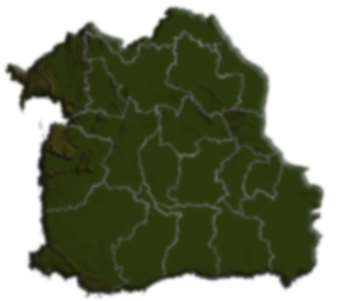
ภาคตะวันออกเฉียงเหนือ
เย็น - หนาว
หมอก - หมอกหนา
 | หมอก
 | เมฆบางส่วน
เกณฑ์อุณหภูมิ
หนาวจัด | ตั้งแต่ < ๘.๐ ° ซ.
หนาว | ๘.๐ - ๑๕.๙ ° ซ.
เย็น | ๑๕.๙ - ๒๒.๙ ° ซ.
NE ๕-๑๕ / ๒๐-๓๐ นอต

Slide 6

ภาคกลาง
หมอก - หมอกหนา
ฝนบางแห่ง ๑๐ - ๒๐ %
เย็น - หนาว
 | หมอก
 | เมฆบางส่วน
 | ฝน
เกณฑ์ฝน
ฝนเล็กน้อย | ตั้งแต่ ๐.๑ - ๑๐.๐ มม.
ฝนปานกลาง | ๑๐.๑ - ๓๕.๐ มม.
ฝนหนัก | ๓๕.๑ - ๙๐.๐ มม.
ฝนหนักมาก | ตั้งแต่ ๙๐.๑ มม.ขึ้นไป
NE ๕-๑๕ / ๒๐-๓๐ นอต

Slide 7
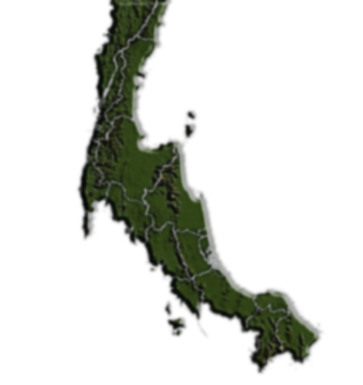






ภาคใต้
หมอก
พายุฝนฟ้าคะนองเป็นแห่งๆ ถึงกระจาย ๔๐ - ๖๐ %
ฝนหนัก บางแห่ง
 | เมฆมาก
 | ฝนฟ้าคะนอง
เกณฑ์ฝน
ฝนเล็กน้อย | ตั้งแต่ ๐.๑ - ๑๐.๐ มม.
ฝนปานกลาง | ๑๐.๑ - ๓๕.๐ มม.
ฝนหนัก | ๓๕.๑ - ๙๐.๐ มม.
ฝนหนักมาก | ตั้งแต่ ๙๐.๑ มม.ขึ้นไป
E ๕-๑๕ / ๒๐-๔๐ นอต

Slide 8
สภาพอากาศที่เป็นอุปสรรคต่อการบิน เดือน ธ.ค.๖๔
หมอกและหมอกหนา | ทัศนวิสัยลดลง ต่ำกว่า ๑ ไมล์
หมอกแดด | ทัศนวิสัยลดลง เหลือ ๑ - ๓ ไมล์
ฝนหรือพายุฝนฟ้าคะนอง | ทัศนวิสัยลดลง ต่ำกว่า ๑ ไมล์
ลมกระโชก | ความเร็ว ๒๐ - ๔๐ นอต
ลมแรง | ความเร็ว ๒๐ - ๓๐ นอต
คลื่นภูเขา | อ.เสียการทรงตัว
ชั้นอุณหภูมิกลับ | ผิวพื้น - ๑,๕๐๐ ฟุต
 | ๖,๐๐๐ - ๑๐,๐๐๐ ฟุต

Slide 9
เวลาที่เหมาะแก่การปฏิบัติทางอากาศ
ภาค | ช่วงเวลา
ภาคเหนือ | ๑๐๐๐ - ๑๗๐๐
ภาคตะวันออกเฉียงเหนือ | ๑๐๐๐ - ๑๗๐๐
ภาคกลางและบริเวณอ่าวไทย | ๐๙๐๐ - ๑๗๐๐
ภาคใต้ | ๐๘๐๐ - ๑๔๐๐

Slide 10

ดวงอาทิตย์ ขึ้น - ตก ประเทศไทย
เดือน ม.ค.๖๕
ขึ้นเวลา
ตกเวลา
๐๖๒๔ - ๐๖๔๕
๑๗๓๙ - ๑๘๓๔

Slide 11
คาดหมายสภาพอากาศประเทศไทย ประจำเดือน ม.ค.๖๕

